Slide 1
Peran Bawaslu Dalam Pencegahan Pelanaggaran Kode Etik Penyelenggara Pemilu

Slide 2
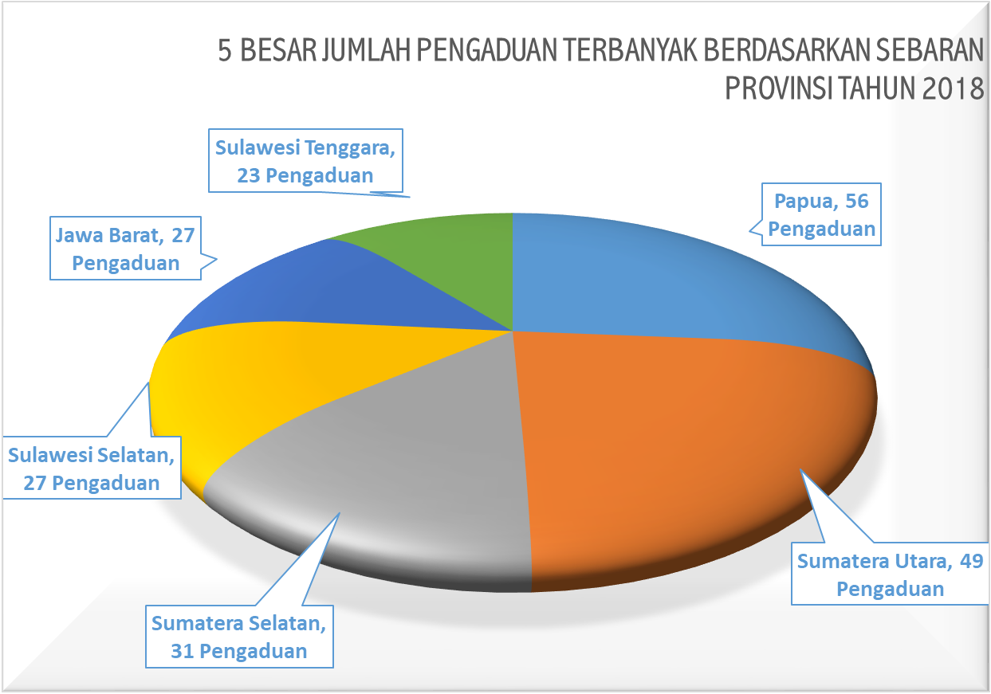
SEBARAN PENGADUAN TAHUN 2018

Slide 3
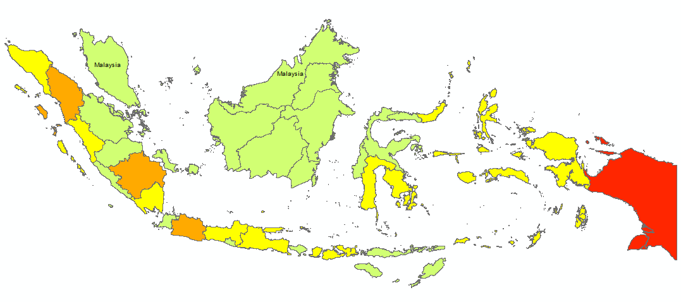

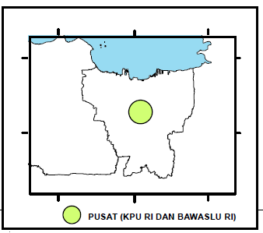

11
SEBARAN JUMLAH PENSSGADUAN KE DKSEBARAN JUMLAH PENGADUAN KE DKPP TAHUN 2019
SEBARAN JUMLAH PENGADUAN KE DKPP TAHUN 2019
PP TAHUN 2SEBARAN JUMLAH PENGADUAN KE DKPP TAHUN 2019
019
Sebaran Pengaduan Tahun 2019
Aceh
Kalimantan
Utara
Sumatera
Utara
Sulawesi
Utara
Maluku
Utara
Riau
Kep. Riau
Kalimantan
Timur
Gorontalo
Kalimantan
Barat
Sumatera
Barat
Jambi
Kalimantan
Tengah
Sulawesi
Tengah
Papua
Barat
Kep. Bangka Belitung
Sulawesi
Barat
Bengkulu
Sumatera
Selatan
Kalimantan
Selatan
Sulawesi
Selatan
Maluku
Papua
Lampung
DKI Jakarta
Jawa
Timur
Banten
Jawa
Tengah
Sulawesi
Tenggara
Jawa
Barat
D.I
Yogyakarta
Bali
Tingkat Pengaduan
NTB
NTT
Sumber : DKPP Januari s.d. 10 Desember 2019

Slide 4
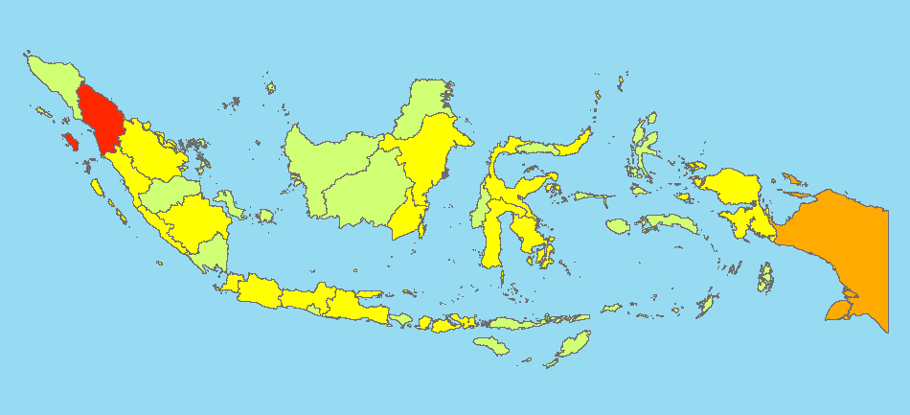
SEBARAN PENGADUAN TAHUN 2020
Aceh
Kalimantan
Utara
Sumatera
Utara
Sulawesi
Utara
Maluku
Utara
Riau
Kep. Riau
Kalimantan
Timur
Gorontalo
Kalimantan
Barat
Sumatera
Barat
Jambi
Kalimantan
Tengah
Sulawesi
Tengah
Papua
Barat
Kep. Bangka Belitung
Sulawesi
Barat
Bengkulu
Sumatera
Selatan
Kalimantan
Selatan
Maluku
Papua
Lampung
Sulawesi
Selatan
DKI Jakarta
Jawa
Timur
Banten
Jawa
Tengah
Sulawesi
Tenggara
Jawa
Barat
D.I
Yogyakarta
Tingkat Pengaduan
Bali
NTB
NTT
Sumber DKPP Januari s.d. 4 Desember 2020

Slide 5
Jumlah Teradu Berdasar Unit Kerja 2019 | Jumlah (Teradu)
KPU RI | 152
KPU Provinsi | 158
KPU Kab/Kota | 1240
PPK/PPD | 127
PPS | 15
KPPS | 19
KPPSLN | 1
Sekretariat KPU | 7
Bawaslu RI | 28
Bawaslu Provinsi | 84
Bawaslu Kab/Kota | 568
Panwascam | 39
PPL | 1
Pengawas LN | 7
Sekretariat Bawaslu | 1
Lain-lain | 20
TOTAL | 2467
Jumlah Teradu Berdasar Unit Kerja 2018 | Jumlah (Teradu)
KPU RI | 21
KPU Provinsi | 11
KPU Kab/Kota | 28
PPK/PPD | 1
PPS | 0
KPPS | 0
Bawaslu RI | 5
Bawaslu Provinsi | 1
Bawaslu Kab/Kota | 13
Panwascam | 0
PPL | 0
TOTAL | 80
Sumber Lapkin DKPP

Slide 6
Jumlah Teradu Berdasarkan Unit Kerja 2020 | Jumlah (Teradu)
KPU RI | 54
KPU Provinsi | 53
KPU Kab/Kota | 334
PPK | 5
Bawaslu RI | 7
Bawaslu Provinsi | 12
Bawaslu Kab/Kota | 229
Panwaslu Kecamatan | 4
TOTAL | 698
Sumber Lapkin DKPP 2020

Slide 7



Rekapitulasi Penganganan Perkara 2012-2022
No | Tahun | Pengaduan | Perkara Naik Sidang | Perkara Diputus | Perkara Sedang Ditangani | Amar Putusan |  |  |  |  |  | Jumlah Teradu Diputus
 |  |  |  |  |  | Rehabilitasi | Teguran Tertulis (Peringatan) | Berhenti Sementara | Berhenti Tetap | Berhenti dari Jabatan | Ketetapan
1 | 2012 | 99 | 30 | 30 | 0 | 20 | 18 | 0 | 31 | 0 | 3 | 72
2 | 2013 | 606 | 141 | 141 | 0 | 399 | 133 | 14 | 91 | 0 | 28 | 665
3 | 2014 | 879 | 333 | 333 | 0 | 627 | 336 | 5 | 188 | 3 | 122 | 1281
4 | 2015 | 478 | 115 | 115 | 0 | 282 | 122 | 4 | 42 | 2 | 13 | 465
5 | 2016 | 323 | 163 | 163 | 0 | 376 | 173 | 3 | 46 | 2 | 10 | 610
6 | 2017 | 304 | 140 | 140 | 0 | 276 | 135 | 19 | 50 | 8 | 5 | 493
7 | 2018 | 521 | 319 | 319 | 0 | 522 | 632 | 16 | 101 | 21 | 40 | 1332
8 | 2019 | 506 | 331 | 331 | 0 | 808 | 552 | 4 | 77 | 17 | 46 | 1504
9 | 2020 | 415 | 196 | 196 | 0 | 452 | 286 | 3 | 41 | 16 | 0 | 798
10 | 2021 | 292 | 172 | 172 | 0 | 399 | 210 | 3 | 14 | 5 | 11 | 642
11 | 2022 | 83 | 34 | 30 | 4 | 26 | 30 | 2 | 14 | 1 | 8 | 81
Jumlah |  | 4506 | 1974 | 1970 | 4 | 4195 | 2630 | 73 | 695 | 75 | 286 | 7954
Persentase |  |  | 43,80% |  |  | 52,75% | 33,06% | 0,92% | 8,74% | 0,94% | 3,59% | 100%
Keterangan |  | PENGADUAN | PERKARA | PERKARA | PERKARA | TERADU | TERADU | TERADU | TERADU | TERADU | TERADU | TERADU
Sumber : Lapkin DKPP 2022
Perkara naik sidang: 43,80%
Diberikan sanksi: 43,66%

Slide 8
Kategori Modus Pelanggaran
Tidak Melaksanakan Tugas/Wewenang
Kelalaian pada Proses Pemilu
Berpihak
Melanggar Tertib Sosial (kekerasan seksual)
Perlakuan Tidak Adil
Penyalaggunaan Kekuasaan/Konflik Kepentingan
Melanggar Hukum
Sumber : Diolah Pribadi
Catatan: dari 81 Teradu yang diperiksa dan diputus DKPP, terdapat 47 Teradu mendapatkan sanksi.

Slide 9
Pelanggaran Kode Etik Berdasarkan Jenis Pemilu
Tahapan Pilkada
Pileg | Pilpres | Pilkada
Profesionalitas | Profesionalitas | Profesionalitas
Kemurnian Suara | Pemihakan | Pemihakan

Slide 10
Pelanggaran Kode Etik Berdasarkan Tahapan Pemilu dan Non Tahapan
Tahapan/Non Tahapan | KPU | Bawaslu
Tahapan | Kepemimpinan penyelesaian masalah dalam setiap tahapan Verifikasi Calon Peserta Pemilu Pemutakhiran data Pemilih Manajemen tahapan logistik Pemilu Pemungutan dan Penghitangan Suara Tindaklanjut rekom Bawaslu | Pengawasan Tahapan Pemilu Penanganan laporan/penyelesaian sengketa
Non Tahapan | Seleksi penyelenggara Pemilu Pengisian jabatan struktural dan staf secretariat Disharmoni Anggota dan Sekretariat Rangkap Jabatan Kekerasan Seksual | Seleksi penyelenggara Pemilu Pengisian jabatan structural dan staf secretariat Disharmoni Anggota dan Sekretariat Rangkap jabatan Kekerasan Seksual

Slide 11
RUANG LINGKUP KEPP
I
Pelanggaran Administrasi PEMILU
LINGKUP
KODE ETIK DAN KODE PERILAKU PENYELENGGARA PEMILU
III
Sengketa Proses PEMILU
II
Tindak Pidana
PEMILU
IV
Perselisihan Hasil PEMILU (PHP)
V
Non Tahapan PEMILU

Slide 12
Kewenangan Bawaslu
Melakukan pengawasan untuk mencegah pelanggaran Pemilu
Melakukan pengawasan dengan output temuan : dugaan pelanggaran administrasi, pidana, dan/atau kode etik.
Menerima laporan pelanggaran pemilu, melakukan verifikasi, telaah dan kesimpulan apakah suatu laporan merupakan pelanggaran admin, pidana dan/atau kode etik
Menyampaikan dugaan pelanggaran kode etik Penyelenggara Pemilu kepada DKPP

Slide 13
Pengawasan & Pencegahan Pelanggaran Kode Etik
Regulasi : melakukan pembaharuan regulasi Bawaslu tentang seleksi menyesuaikan kelembagaan Bawaslu bersifat herarkhis, Regulasi PAW Anggota Bawaslu Provinsi/Kab/Kota disesuaikan UU Pemilu, Regulasi Bawaslu mengatur larangan melakukan kejahatan seksual
Berdasarkan hasil pengawasan menerbitkan rekomendasi regulasi/ Juklak/Junis KPU yang berpotensi menimbulkan masalah pelanggaran admin yang beririsan dengan pelanggaran kode etik
Edukasi : Bersama KPU dan DKPP melakukan pengingkatan kapasitas SDM dengan menginternalisasi kaidah dan prinsip-prinsip kode etik penyelenggara Pemilu

